Slide 1
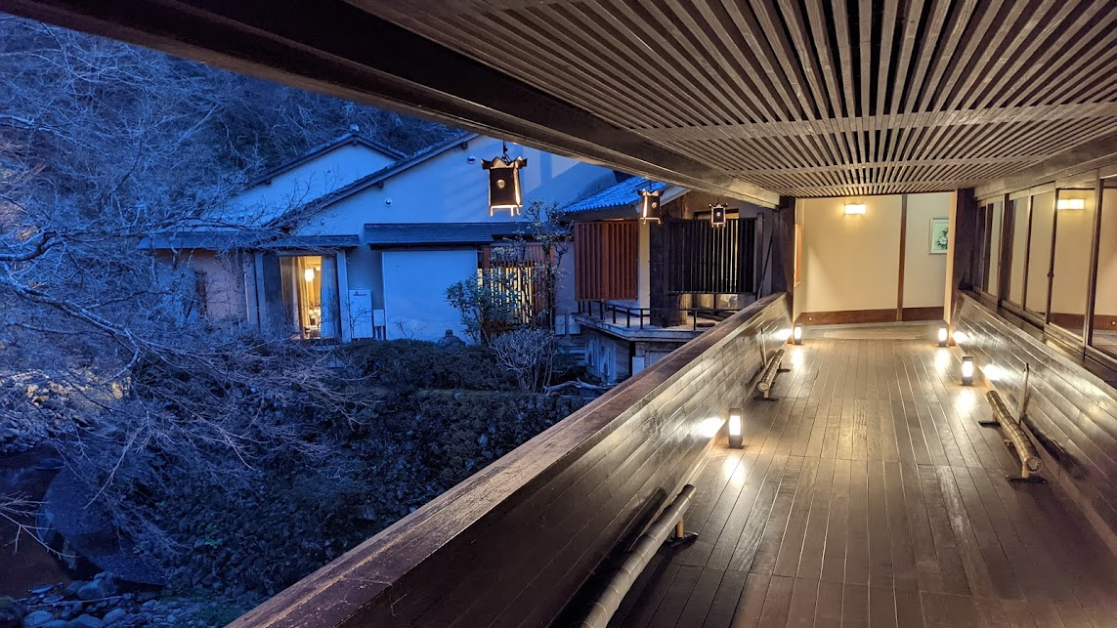
梶原観光アイデアサイト
1F10200237
富澤一舟

Slide 2
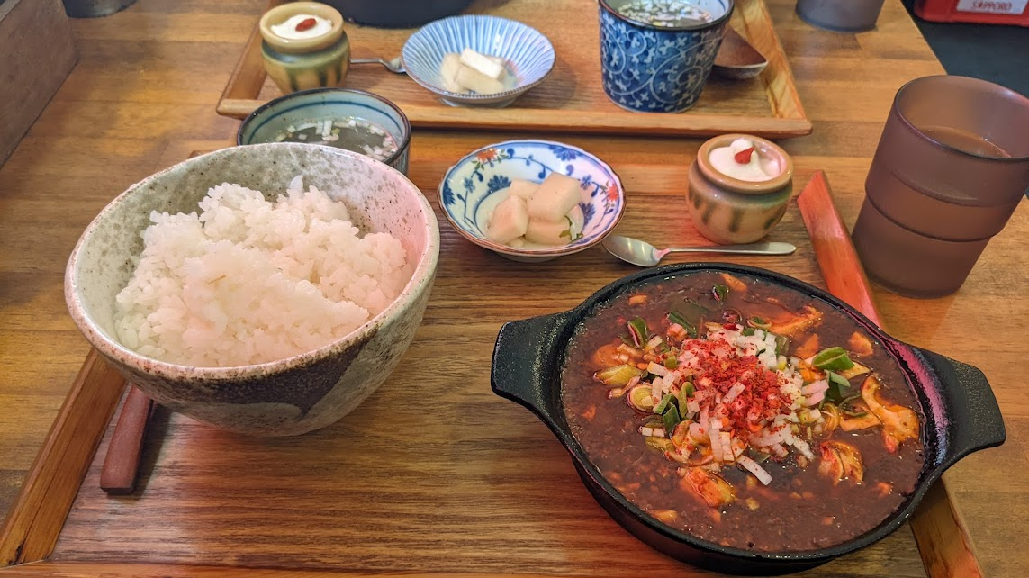
サイト概要
コンセプト：鎌倉観光でふらっと寄った梶原で観光をさらに楽しんでもらい、中心部が鎌倉だけではないと知ってもらう。
キャッチコピー：新しい鎌倉探し
ターゲット：鎌倉観光に来た人、若干大人層向け
効果：地域の活性化

Slide 3
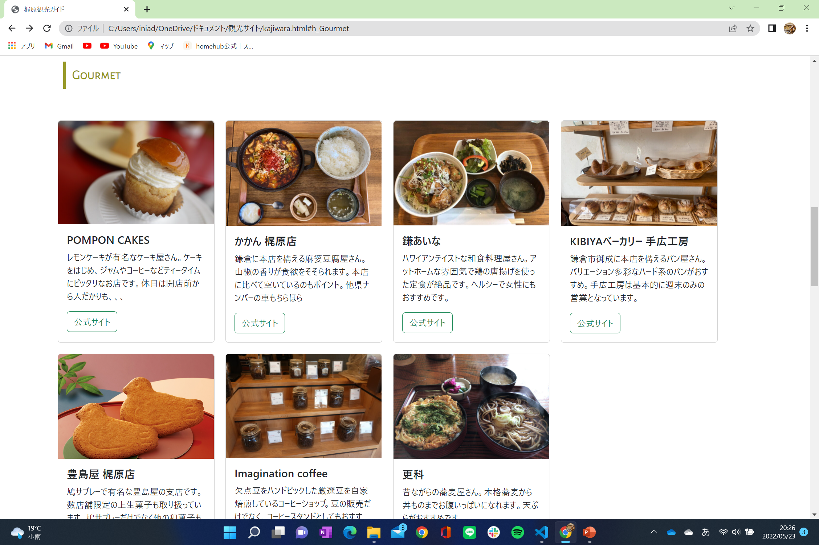


主な機能
紹介するジャンルをグルメ、スポット、ルート(散歩)の三つに分けた
紹介する店や場所などを画像付きのカードとして説明文とともに表示
カード下部のボタンをクリックすることで公式サイトや食べログ、お寺の解説サイトなどにとべるようにしている

Slide 4
工夫したポイント
サイト下部にgooglemapを表示(googlemap apiが有料だったため、googlemap差し込みで妥協)
カード下部のボタンを押した際、新しいタブでリンクに飛ぶ仕様にすることで同時に複数の情報を取れるようなUI設計にした。
ヘッダー(フッター)の各項目をクリックすることでその要素に応じたサイト内の位置に移動可能。また画面の情報量を増やすため、あえてヘッダーは画面上部に固定していない
カードを見やすくするためにカードの各要素に立体感を持たせた。
スライドショー+キャッチコピーをサイトの初めに持ってくることでサイトの目的をすぐに理解してもらえるようにした。

Slide 5
参考サイト
Bootstrap
https://hackerthemes.com/bootstrap-cheatsheet/,
https://getbootstrap.jp/docs/5.0/components/carousel/,
https://www.fenet.jp/dotnet/column/%E8%A8%80%E8%AA%9E%E3%83%BB%E7%92%B0%E5%A2%83/584/,
写真
食べログ: https://tabelog.com/,
鎌倉市観光協会: https://www.trip-kamakura.com/,
鎌倉市公式HP: https://www.city.kamakura.kanagawa.jp/,

